Slide 1
Week15进度汇报
刘松铭 于子淳

Slide 2
进度汇报
于子淳
zCore yuzc 分支
对上周更新后的单核/多核调度器和主线 zCore 做适配，通过 CI
在内存 1G Qemu 上跑通集成 libc-test 测例（单核/多核调度器）
在集成测例的过程中，修复了原用户库中系统调用与 zCore 规范不一致的问题，用更新后的用户库新建仓库 zcore-user 并撰写说明文档，保留了大部分常用的系统调用接口（符合 zCore 规范）
zCore u740 分支
和刘松铭修复合并主线后出现的问题， U740 全部通过集成 libc-test 测例
Notes:
具体来说包括 exec 时对传入指针的检查、字符串数组的构建、waitpid 等等

Slide 3
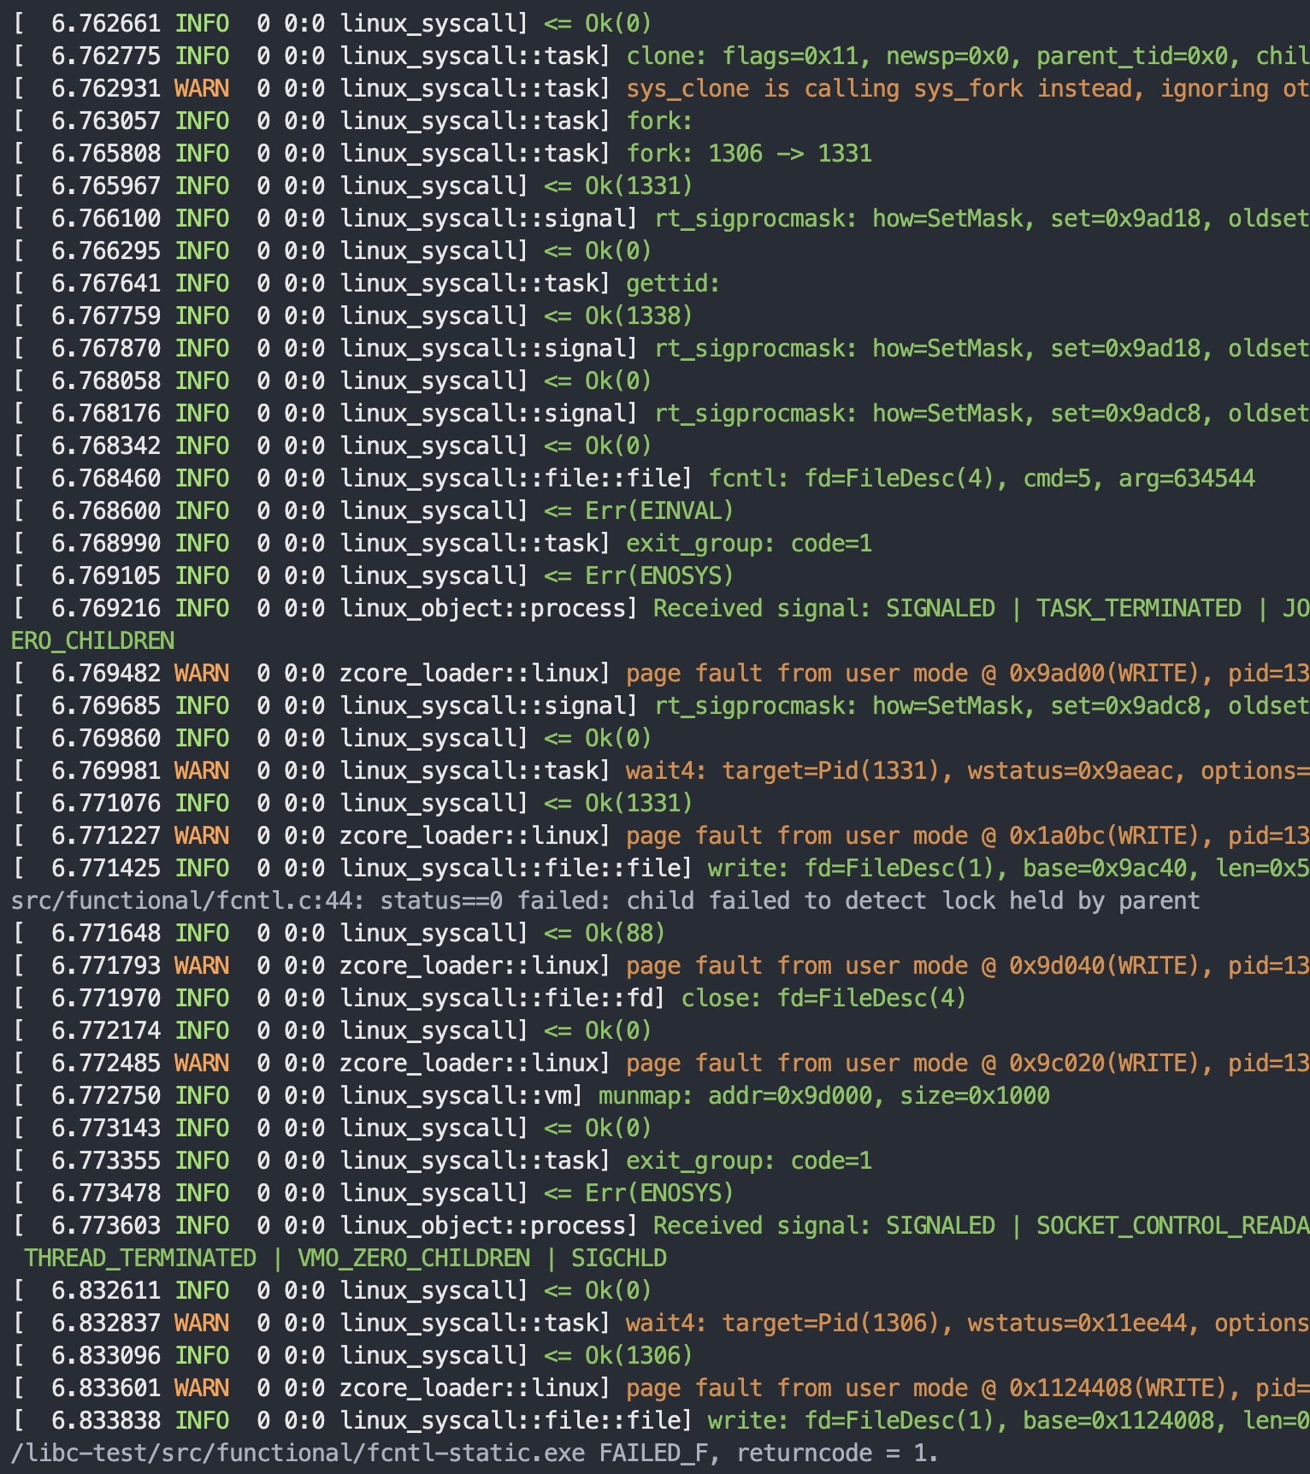
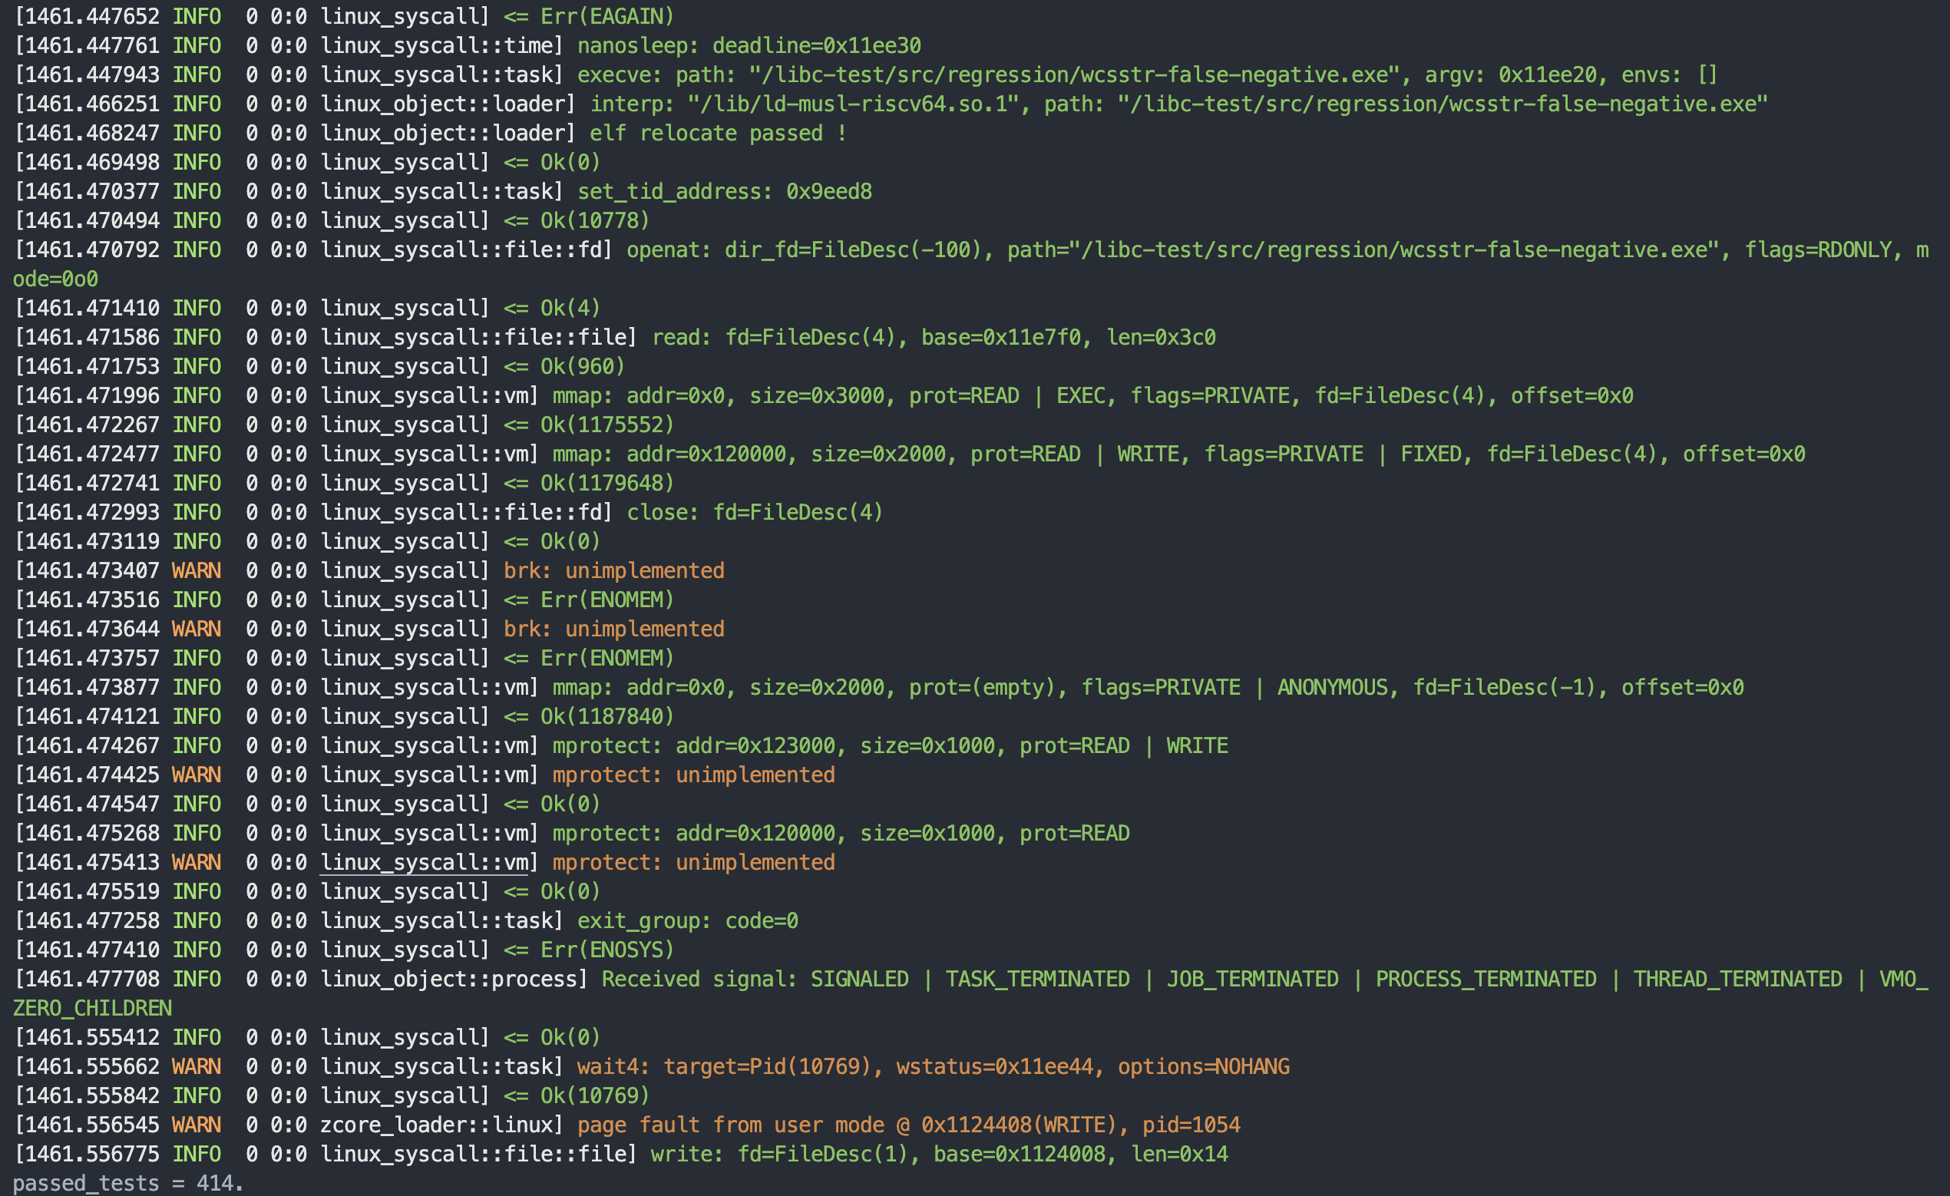

Slide 4
进度汇报
刘松铭
解决了时钟中断不正常处理的bug
获取irq的逻辑有问题
timer允许多次初始化，因为不止一个核
不知道为什么qemu能跑通，但u740会报错
解决了多核PageFault的问题
三个核及以下不会发生PageFault，四个核就会
怀疑是某些地方写死了核心的最大数量
定位到出错位置为zcore_loader::linux::run()中的info!()

Slide 5
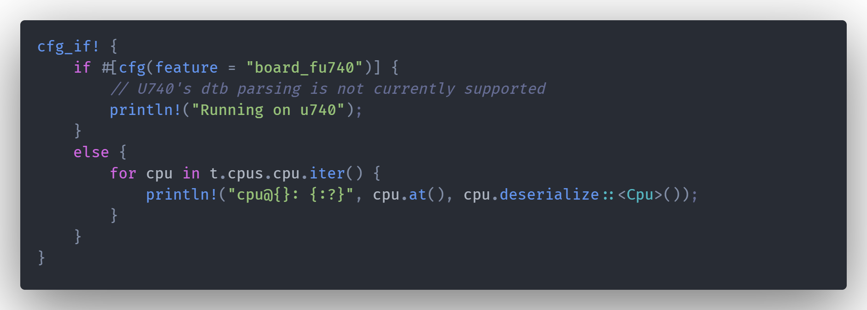
进度汇报
解决了多核PageFault的问题
编写测试函数进行排查
最后确定是两个依赖库写死了核心数
kernel-sync和PreemptiveScheduler
写死四个核0,1,2,3，但是u740是1,2,3,4
已经向两个仓库提交PR并通过
将u740更新上主线的进度
期间发现设备树解析cpu有问题，规避
在u740上测试了libc-test
全部通过
起zCore的过程已经整理成文档

Slide 6
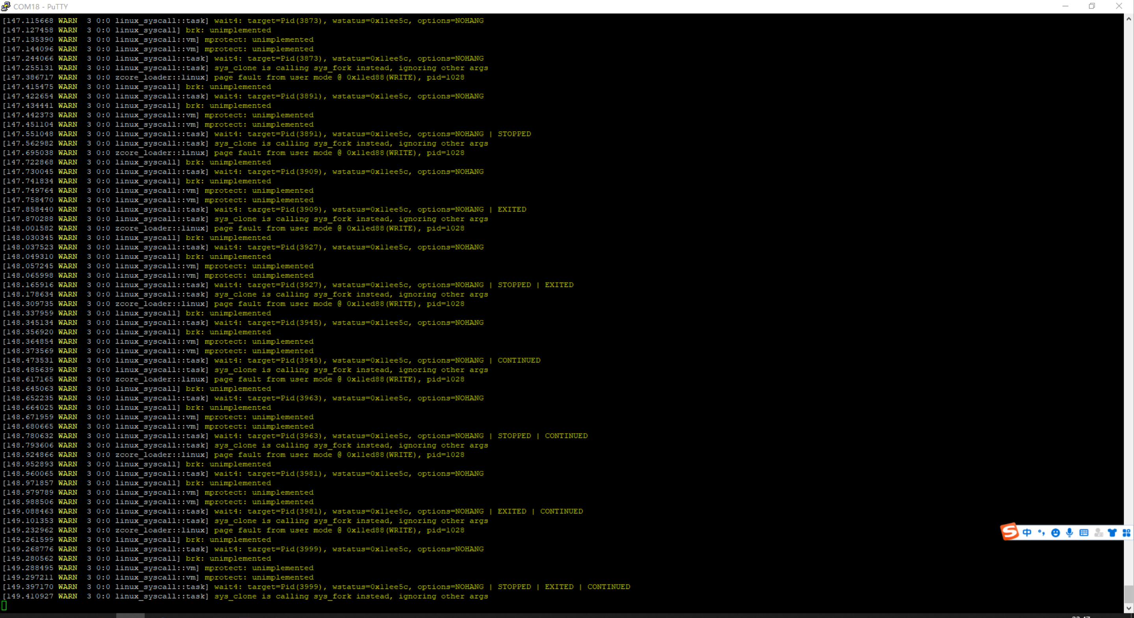

Slide 7
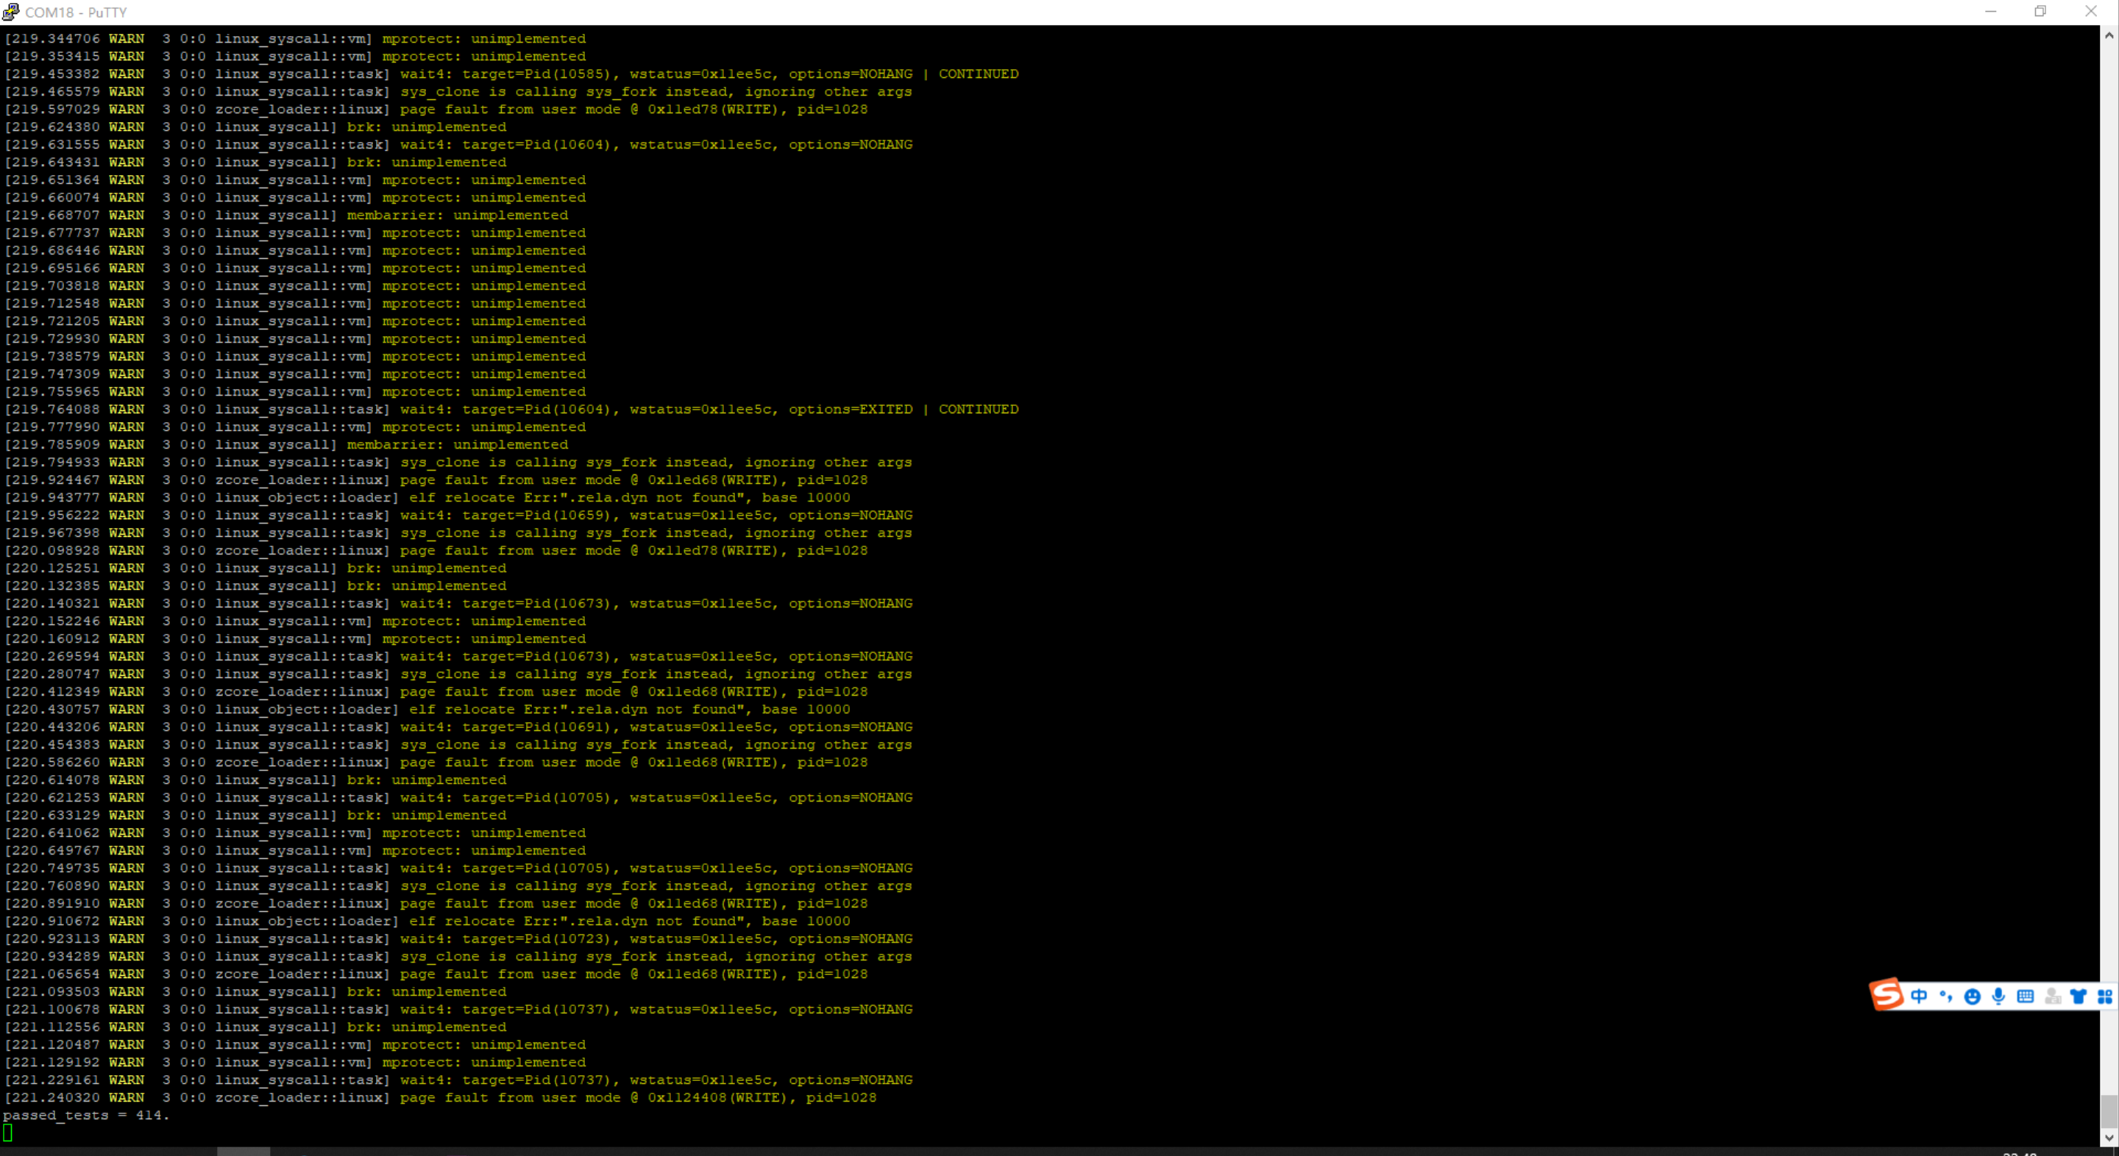

Slide 8
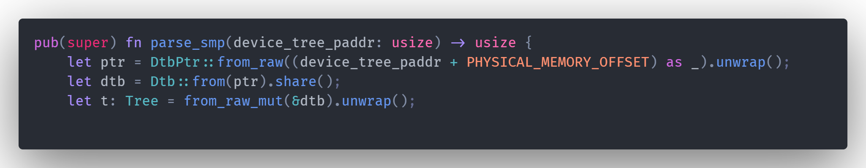
目前问题
FIT-uImage和Qemu里的dtb是4对齐
但是主线上解析dtb要求8对齐
zCore/src/platform/riscv/entry.rs
50%几率触发Unaligned Error

Slide 9
下一步计划
增加串口输入的支持
板子上测试多核调度器的性能以及正确性（测例）
与单核调度器对比并录制DEMO

Slide 10
THANK YOU
感谢张译仁助教的鼎力支持！

